Slide 1
线性离散控制系统分析
任志刚

Slide 2
内容提纲
线性离散控制系统的基本概念
z变换与z反变换
差分方程与脉冲传递函数
采样控制系统的稳定性
采样控制系统的稳态误差与动态性能
离散控制系统的校正
西安交通大学自动化系

Slide 3
线性离散控制系统的基本概念
数字控制器具有诸多优点，在许多场合逐步取代了模拟控制器：
  控制规律易于通过软件编程改变，可实现复杂算法
  数字信号：有效抑制噪声
  一机多用，经济性好
数字控制器接收、处理和传送的是数字信号，具有独特特性，不宜直接采用针对连续控制系统的方法进行分析和设计。
z变换：连续系统的理论和方法 → 离散系统
西安交通大学自动化系

Slide 4
线性离散控制系统的基本概念
信号的分类
  模拟（连续）信号：时间与幅值均连续
  离散信号：时间上离散，幅值连续
  数字信号：时间与幅值均离散
采样：模拟信号 → 离散（脉冲）信号
量化：用一组数码逼近幅值，离散信号 → 数字信号
控制系统的分类
  连续控制系统：模拟信号
  采样控制系统：连续信号 + 离散信号
  数字控制系统：包含数字信号
理想采样 + 忽略量化误差：数字控制系统 → 采样控制系统，相应的分析与校正方法在理论上统一
离散控制系统
西安交通大学自动化系

Slide 5
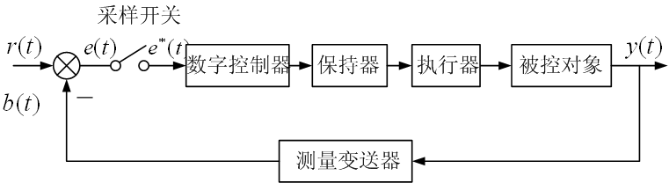
线性离散控制系统的基本概念
采样控制系统的组成：采样器、数字（脉冲）控制器、保持器、执行器、被控对象和测量变送器
采样控制系统方块图
西安交通大学自动化系

Slide 6
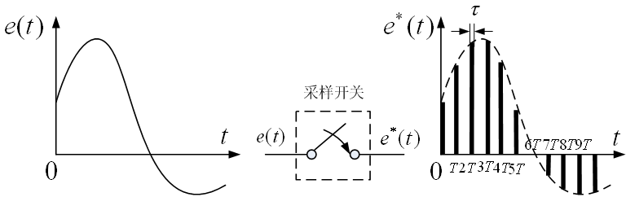


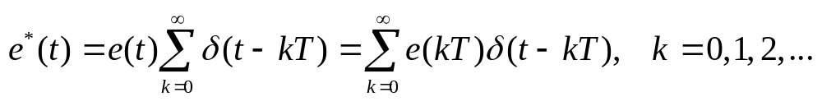
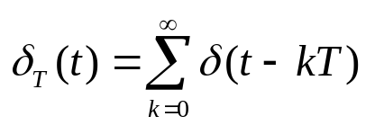
信号的采样
将连续信号e(t)转化为脉冲序列e*(t)
当 时，采样器 → 理想采样器 e*(t) = e(kT), k = 0, 1, 2, …
物理本质：采用单位理想脉冲序列 调制e(t)
采样周期：T
脉冲宽度：
采样过程示意图
西安交通大学自动化系

Slide 7
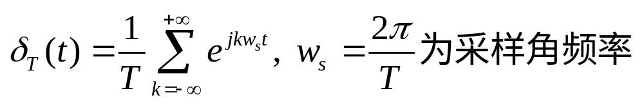
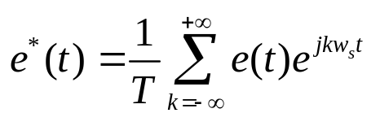
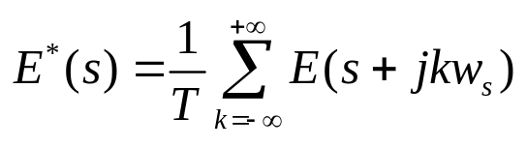
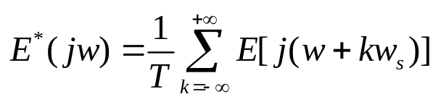
采样信号的频谱分析
单位理想脉冲序列的傅里叶级数
→ →
以w_{s}为周期的无穷多个原信号频谱的叠加，幅值衰减到原来的1/T。
西安交通大学自动化系

Slide 8
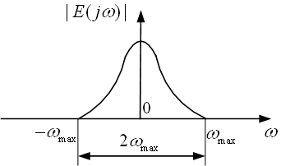
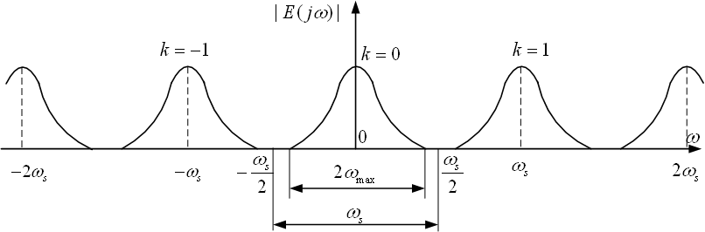

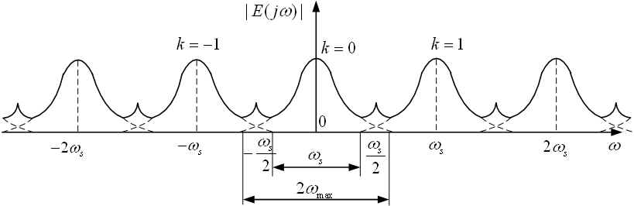

采样信号的频谱分析
假设E(jw)带宽有限，最大频率为w_{max}
西安交通大学自动化系

Slide 9

香农采样定理
若被采样的连续信号的频谱具有有限带宽，且频谱的最高角频率为w_{max}，则只要采样角频率满足 ，通过理想低通滤波器，由采样得到的离散信号可以不失真地恢复为原连续信号。
采样定理给出了选取采样频率下限的指导原则，对于采样频率的上限，要依据易实现性和抗干扰性来统一确定。
对于一般连续信号，带宽有限难以满足，且w_{max}难以确定，因此很少通过直接设计理想低通滤波器恢复原信号。
西安交通大学自动化系

Slide 10
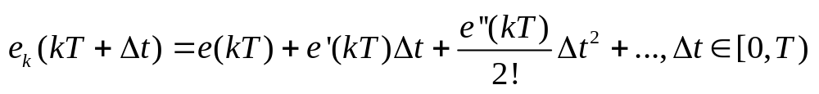
信号的恢复
被控对象需要连续信号，从采样信号中恢复出原来的连续信号的过程，称为信号的复现。
信号恢复的依据
  根据信号的定值外推理论设计保持器
  保留项数越多，复现的信号越准确，但会因相位滞后影响稳定性
  通常只采用第一项或前两项，分别对应零阶保持器和一阶保持器
西安交通大学自动化系

Slide 11
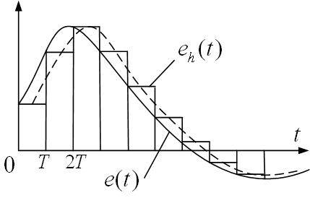
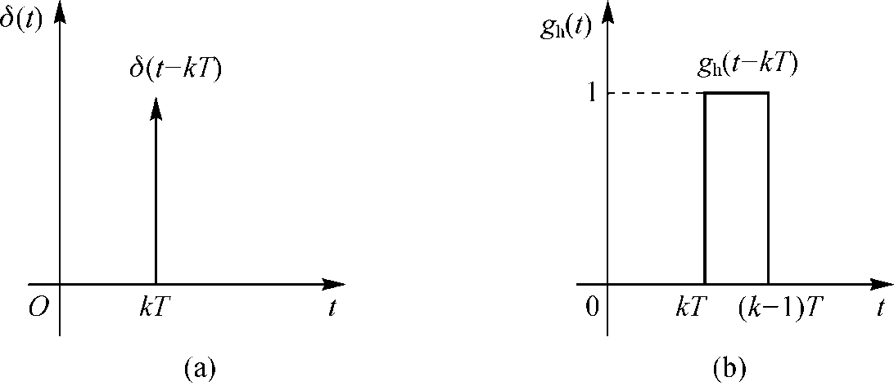
零阶保持器
工程实践中最常用的一种保持器，它把采样时刻 kT 的采样值恒定不变地保持到下一个采样时刻(k+1)T。
对于理想单位脉冲输入，输出为g(t) = 1(t) – 1(t - T)
西安交通大学自动化系

Slide 12
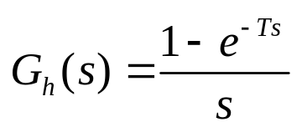

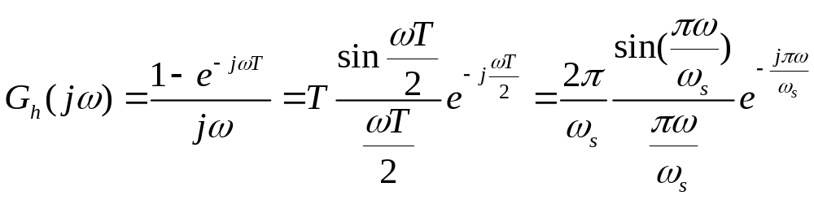
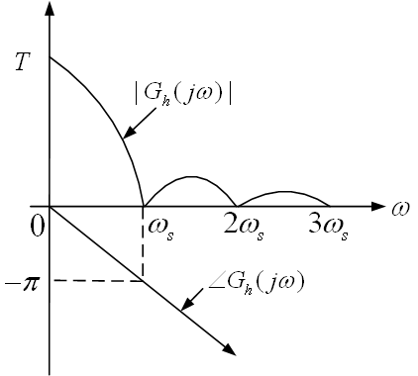
零阶保持器
西安交通大学自动化系

Slide 13
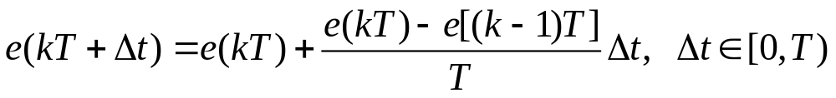
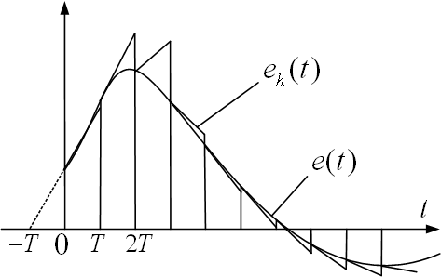
一阶保持器
基于前两个时刻的采样值，按照线性外推规律保持脉冲序列
一阶保持器的输出波形
西安交通大学自动化系

Slide 14
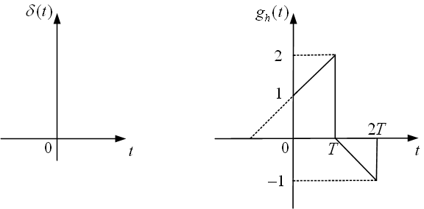
一阶保持器
对于理想单位脉冲，输出响应为
时域表达式
西安交通大学自动化系

Slide 15
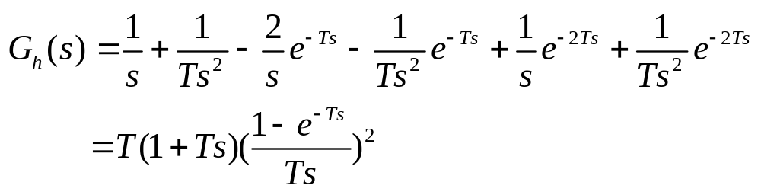
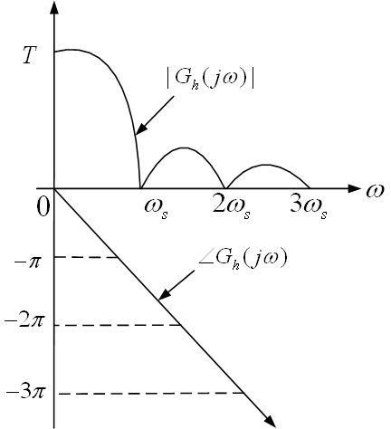
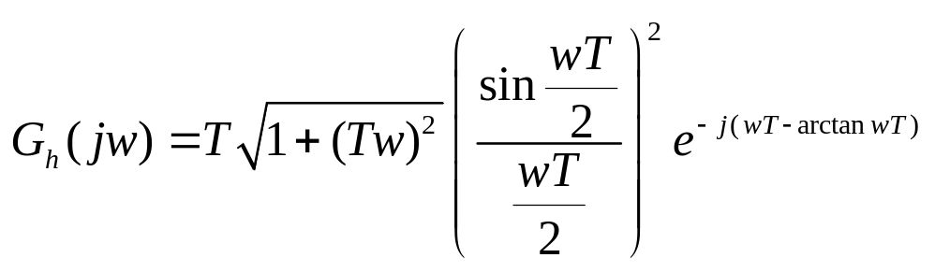
一阶保持器
传递函数
频率特性
滞后相位大于零阶保持器
西安交通大学自动化系

Slide 16
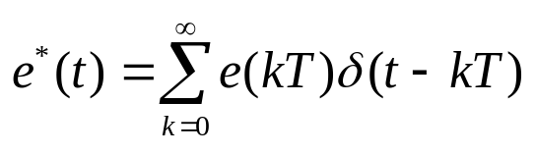
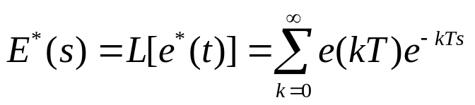

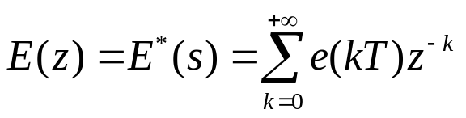
z变换
z变换是从拉氏变换引申出来的一种变换方法，是研究线性离散系统的重要数学工具。
采样信号 ，对其进行拉式变换可得
引入新变量 ，关于z的函数
E(z)称为离散信号e*(t)的z变换，记为E(z) = Z[e*(t)]
将关于s的超越函数转化为关于z的幂级数或有理分式形式；
只关注采样时刻的信号值e(kT)，而e(kT)由e(t)决定，因此E(z) 也可看作e(t)的z变换： E(z) = Z[e*(t)] = Z[e(t)]
西安交通大学自动化系

Slide 17
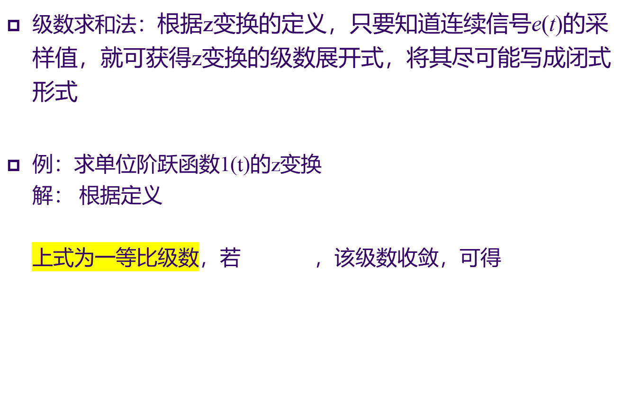


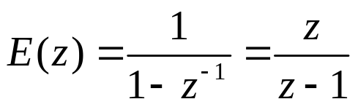
z变换方法
西安交通大学自动化系

Slide 18
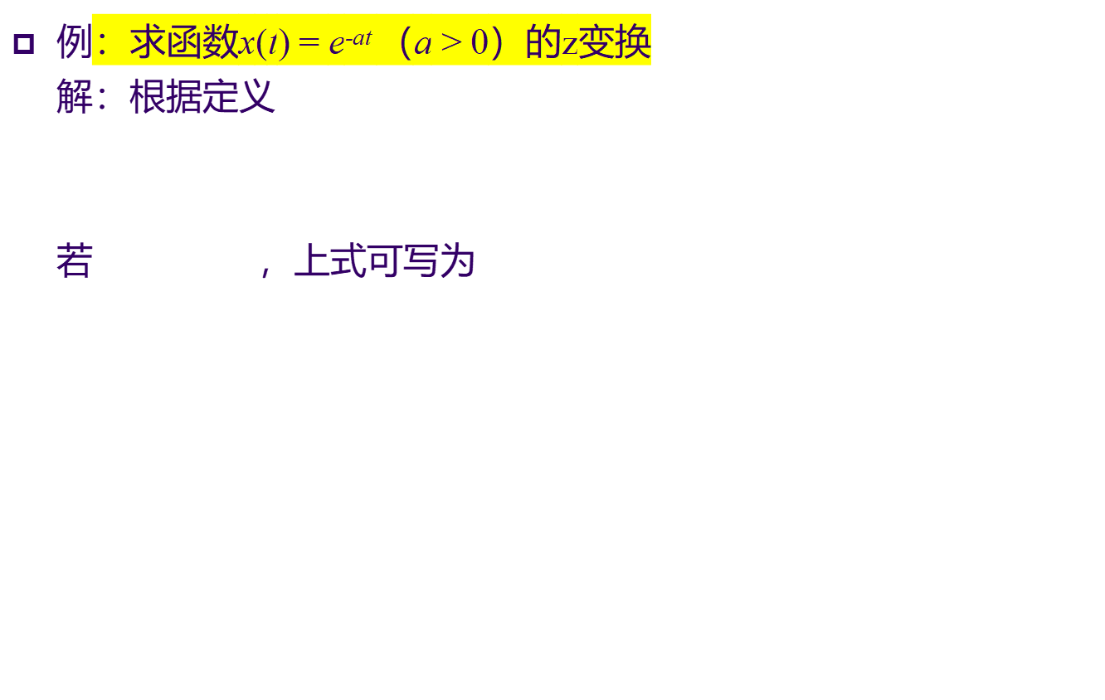

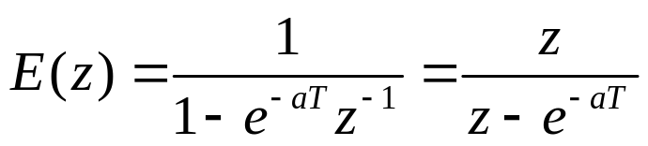
z变换方法
西安交通大学自动化系

Slide 19
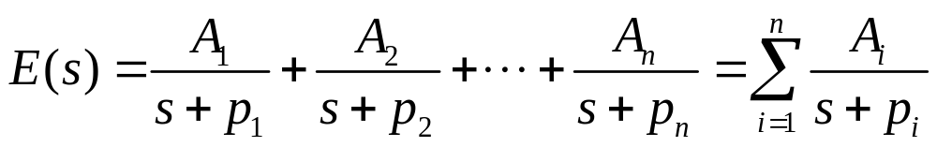
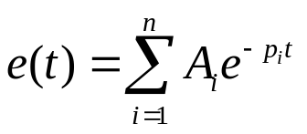
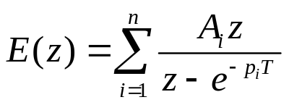
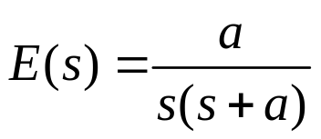
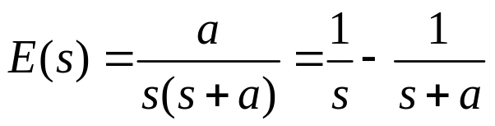

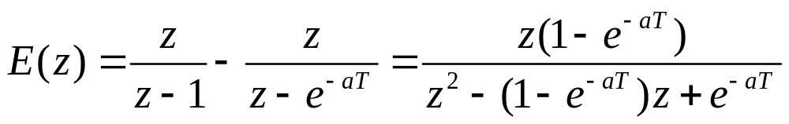
z变换方法
部分分式法：将连续时间函数e(t)的拉氏变换E(s)写成部分分式之和的形式
由拉氏反变换得到原连续时间函数
对每部分求z变换后再求和
例： 求 的z变换
解： ，通过拉氏反变换，得
那么
西安交通大学自动化系

Slide 20

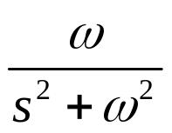
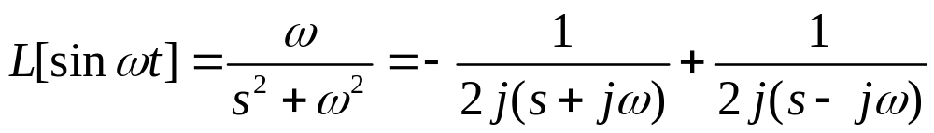
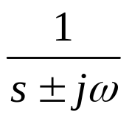

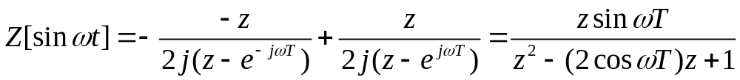
z变换方法
例：求正弦函数 的z变换
解： 的拉氏变换为 ，将其分解为部分分式之和形式，得
利用拉氏反变换，可得 对应的时间函数为
利用指数函数的z变换公式，可得
西安交通大学自动化系

Slide 21
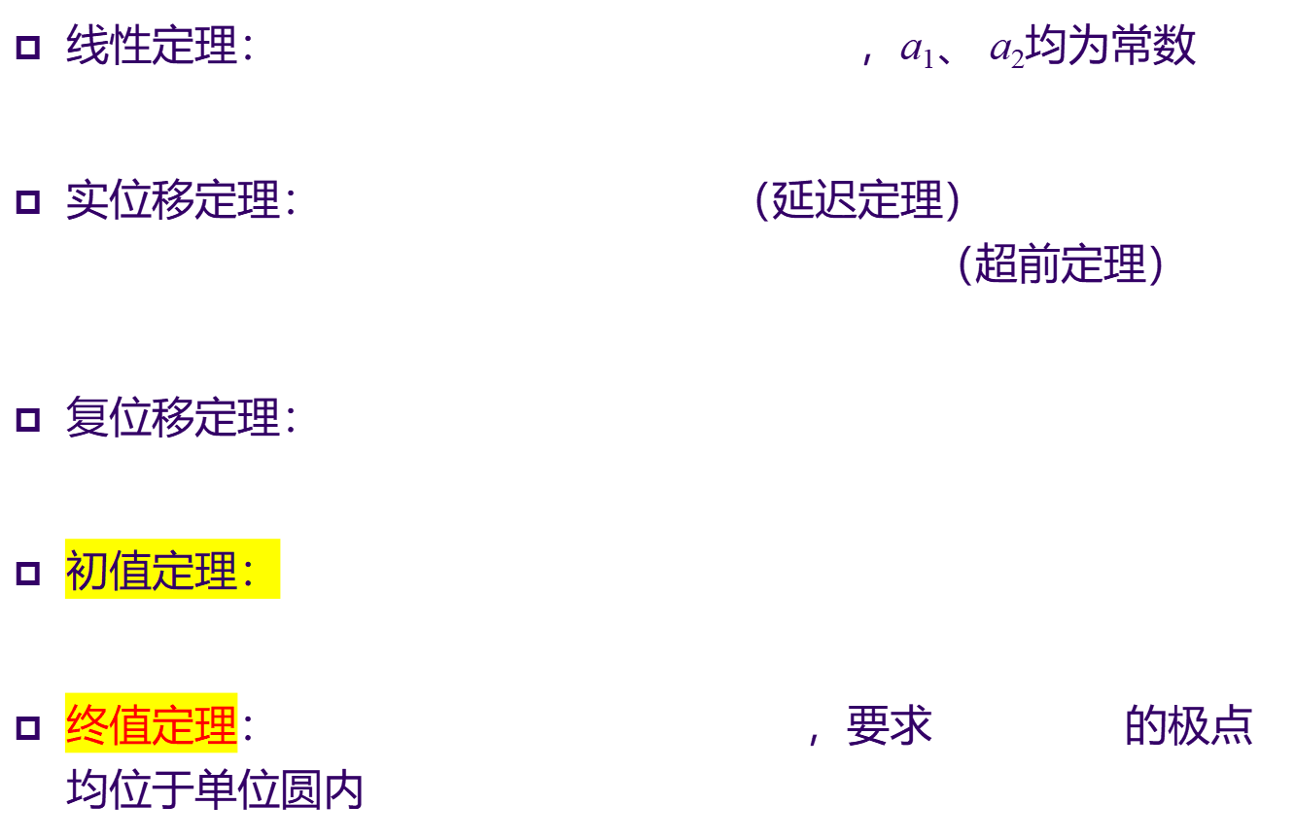


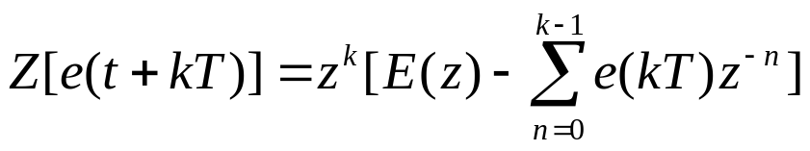

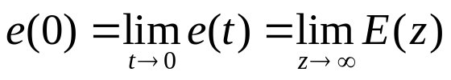
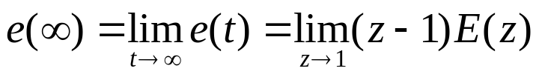

z变换的基本性质
西安交通大学自动化系

Slide 22
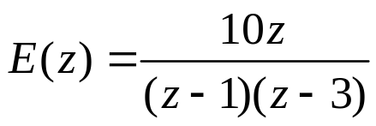
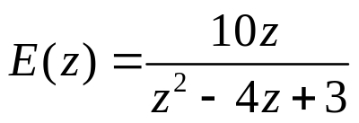
z反变换
z变换的逆运算，即由E(z) → e*(t)，记为 e*(t) = Z⁻¹[E(z) ]
长除法（幂级数法）：用E(z)的分子除以分母，求出关于z的降幂排列的级数展开式，根据系数得到脉冲序列e*(t)
例：若 ，求e*(t)
解：整理可得 ，利用长除法，得
根据系数关系，可知
西安交通大学自动化系

Slide 23
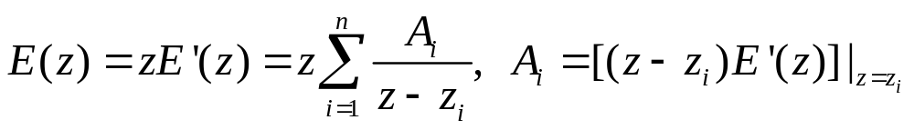
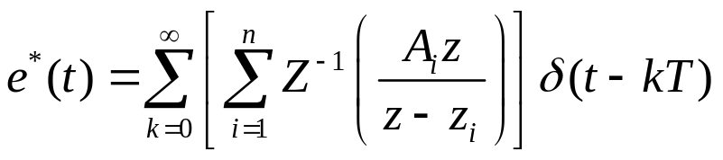
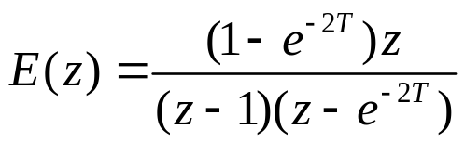
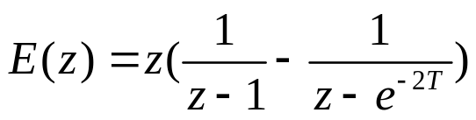


z反变换
部分分式法（查表法）：首先将E(z)分解为部分分式之和的形式，然后查表获得各分式的反变换，合成获得最终的反变换
例：求 的反变换
解：
，对应的时间函数可能为
那么
西安交通大学自动化系

Slide 24

差分方程
对于线性定常离散控制系统，某一时刻的输出 y(k) 不仅与当前时刻的输入 x(k) 有关，而且与过去时刻的输入 x(k-1)，x(k-2)，…，以及过去时刻的输出 y(k-1)，y(k-2)，…有关，可以表示为
其中， a_{i} , b_{j} 均为常数。该方程称为线性定常差分方程。
后向差分与前向差分
在连续系统中，采用微分方程描述输出输入关系；而在离散系统中，输入输出均为离散时间函数，不能采用时间的微商描述系统行为。
西安交通大学自动化系

Slide 25







差分方程
差分方程的求解：迭代法、z变换法
迭代法：已知差分方程、输入序列，以及输出序列的初值，根据递推关系，逐步得出输出序列。
例：已知 ，输入
且 ， ，求输出序列 。
解：根据初始条件和递推关系，得
西安交通大学自动化系

Slide 26




差分方程
z变换法：
  对差分方程两端取z变换，得到以z为变量的代数方程，然后求出代数方程的解 Y(z)，最后对 Y(z) 取z反变换，从而求得输出序列 y(k)。
  z变换的实位移定理
  与利用拉氏变换求解微分方程的过程相似
例： 已知 ，求解
解：对方程取z变换，得
整理得
对Y(z)取z反变换，得
西安交通大学自动化系

Slide 27



脉冲传递函数
西安交通大学自动化系

Slide 28

脉冲传递函数
性质
  只与系统自身的结构、参数有关，与输入信号无关
  与系统的差分方程有直接关系
  一般是关于复变量z的有理分式
  与线性连续控制系统的传递函数相对应
对于输出是连续信号的情况，可在系统输出端虚设一理想采样开关（与输入采样开关同步、周期相同）
y*(t) 仅表明 y(t) 在采样时刻的离散值
西安交通大学自动化系

Slide 29




脉冲传递函数
脉冲传递函数 G(z) 等于理想单位脉冲响应 g(t) 的z变换，等于传递函数 G(s) 的拉氏反变换的z变换
例：已知采样控制系统的结构图如下，求脉冲传递函数
解：
西安交通大学自动化系

Slide 30






开环采样系统的脉冲传递函数
串联环节间有采样开关
串联环节间无采样开关
G(s)
西安交通大学自动化系

Slide 31











开环采样系统的脉冲传递函数
西安交通大学自动化系

Slide 32




开环采样系统的脉冲传递函数
具有零阶保持器的开环脉冲传递函数
线性定理：
位移定理：
西安交通大学自动化系

Slide 33






闭环采样系统的脉冲传递函数
具有负反馈的线性离散系统
西安交通大学自动化系

Slide 34





闭环采样系统的脉冲传递函数
对 取z变换
闭环采样系统的特征方程
开环离散系统的脉冲传递函数
西安交通大学自动化系

Slide 35








闭环采样系统的脉冲传递函数
具有数字校正装置的闭环离散系统
G₁(z)
y*(t)
r(t)
e(t)
e*(t)
G₁(s)
d(t)
d*(t)
G₂(s)
y(t)
b*(t)
b(t)
H(s)
西安交通大学自动化系

Slide 36

闭环采样系统的脉冲传递函数
具有扰动的闭环离散系统
  除给定输入信号外，在系统的连续信号部分具有扰动信号输入；
  扰动对输出量的影响是衡量系统性能的一个重要指标。
连续的输入信号直接进入连续环节G₂(s) ，只能求出输出信号的z变换表达式，而求不出脉冲传递函数。
N(s)
Y*(s)
R(s)
G₁(s)
G₂(s)
Y(s)
西安交通大学自动化系

Slide 37
闭环采样系统的脉冲传递函数
在连续系统中，闭环传递函数与相应的开环传递函数之间具有确定的关系，可用一种典型的结构图来描述。
在离散系统中，由于采样开关在系统中的位置不同，既含有连续传递关系，又含有离散传递关系，没有唯一的典型结构。
不能根据对应连续系统的闭环传递函数直接求z变换而得到。
对于某些系统，无法得出脉冲传递函数，只能得出输出的z变换。
西安交通大学自动化系

Slide 38
闭环采样系统的脉冲传递函数
简单求法
  将离散系统按连续系统考虑，得到闭环输出Y(s)的表达式；
  对Y(s)的表达式进行采样离散化：在采样器隔开的地方加“*”；
  将[Y*(s)]写成Y(z)；
  若输入的z变换能够单独表达出来，得到闭环脉冲传递函数。
西安交通大学自动化系

Slide 39




差分方程与脉冲传递函数的关系
西安交通大学自动化系

Slide 40






采样控制系统的稳定性
脉冲传递函数的一般形式为
系统的稳定性由自身的结构和参数决定，与输入无关。对于单位阶跃输入，
其中，p_{j} 为闭环脉冲传递函数的极点，
取z反变换后，
第一项为稳态分量，第二项为动态分量。若要系统稳定，则要求 ，即
西安交通大学自动化系

Slide 41







采样控制系统的稳定性
西安交通大学自动化系

Slide 42
采样控制系统的稳定性
如果一个线性定常离散系统的脉冲响应序列趋于零，则系统是稳定的，否则系统不稳定。
由s域到z域的映射关系及连续系统的稳定判据，可知：
  s左半平面映射为z平面单位圆内的区域，对应稳定区域；
  s右半平面映射为z平面单位圆外的区域，对应不稳定区域；
  s平面上的虚轴，映射为z平面的单位圆周，对应临界稳定情况，属不稳定。
线性定常离散系统稳定的充要条件是：系统闭环脉冲传递函数的全部极点均分布在z平面上以原点为圆心的单位圆内。
西安交通大学自动化系

Slide 43


采样控制系统的稳定性判据
不能直接套用劳斯判据
通过某种变换 w = f(z)，使得
  z 平面单位圆 → w 平面的虚轴
  z 平面单位圆内部 → w 左半平面
  z 平面单位圆外部 → w 右半平面
  特征方程 D(z) → D(w) 为代数方程
双线性变换
西安交通大学自动化系

Slide 44












采样控制系统的稳定性判据
设 ， ，得
由于 ，那么
  →
  →
  →
西安交通大学自动化系

Slide 45






采样控制系统的稳定性判据
例：设闭环离散系统结构如下，且采样周期 T = 0.1s，求使系统稳定的 K 范围。
解：开环脉冲传递函数
闭环特征方程为
令 ，可得
根据劳斯判据可知，若使系统稳定，要求
即 ，当 时，系统临界稳定。
西安交通大学自动化系

Slide 46



采样控制系统的稳定性判据
例：判断下图所示系统在采样周期T =1s，T=4s 时的稳定性。
解：开环脉冲传递函数为
闭环系统特征方程为
西安交通大学自动化系

Slide 47




采样控制系统的稳定性判据
当 T = 1s 时，系统的特征方程为
系统的闭环极点为
二者均位于单位圆内，闭环系统稳定。
当 T = 2s 时，系统的特征方程为
系统的闭环极点为
一极点位于单位圆内，闭环系统不稳定。
闭环系统的稳定性与采样周期 T 有关；T 越大，稳定性越差。
西安交通大学自动化系

Slide 48




采样控制系统的稳态误差
西安交通大学自动化系

Slide 49









采样控制系统的稳态误差
根据终值定理
对于单位阶跃输入信号
其中， 称为采样系统的静态位置误差系数
在采样系统中, 把开环传递函数G(z)具有z =1的极点数ν 作为划分系统型别的标准, ν=0, 1, 2, …的系统称为0型、Ⅰ、Ⅱ型系统。
对于0型系统， 为常数， 因此 ；对于Ⅰ、Ⅱ型系统， ，因此 。
西安交通大学自动化系

Slide 50








采样控制系统的稳态误差
对于单位斜坡输入信号
其中， 称为采样系统的静态速度误差系数。
对于0型系统， ， 因此 ；对于Ⅰ型系统， 为常数，因此 ；对于II型系统， ，因此 。
西安交通大学自动化系

Slide 51






采样控制系统的稳态误差
对于单位加速度输入信号
其中， 称为采样系统的静态加速度误差系数。
对于0、I型系统， ，因此 ；对于II型系统， 为常数，因此 。
西安交通大学自动化系

Slide 52







采样控制系统的稳态误差
仅限于典型的单位反馈采样控制系统；
与系统的型别、误差系数、采样周期有关；周期越大，误差越大。
系统型别
0型
Ⅰ型 | 0
Ⅱ型 | 0 | 0
位置误差
速度误差
加速度误差
西安交通大学自动化系

Slide 53







采样控制系统的稳态误差
已知系统结构图如下所示，K=1、T=0.1s、r(t)=1(t)+t，求系统的稳态误差。
解：
将T=0.1代入，得
R(s)
Y(s)
—
西安交通大学自动化系

Slide 54



采样控制系统的动态性能分析
时域分析
  一般假定输入为单位阶跃函数 r(t)=1(t)；
  通过z变换-反变换求得输出脉冲序列；
  采用平滑曲线将个离散点连接，然后用类似于连续系统的方法分析其时域指标：超调量、调节时间、上升时间等。
例： 某一单位负反馈系统，开环传递函数为
采样周期为 T = 0.1s。求系统指标 t_{s} 和 σ 的近似值。
解：闭环传递函数为
对于单位阶跃输入信号，输出为
西安交通大学自动化系

Slide 55

采样控制系统的动态性能分析
对 Y(z)取z反变换，得
Y(z)=1.264z⁻¹+1.395z⁻²+0.943z⁻³+0.848z⁻⁴
+1.004z⁻⁵+1.055z⁻⁶+1.003z⁻⁷+…
y*(t)= 1.264δ(t-T)+1.395δ(t-2T)+0.943δ(t-3T)+0.848δ(t-4T)
+1.004δ(t-5T)+1.055δ(t-6T)+1.003δ(t-7T)+…
由波形曲线可知
t_{s}≈(6~7)T = 0.6 ~ 0.7s,
σ= 40% ~ 50%
西安交通大学自动化系

Slide 56
采样控制系统的动态性能分析
脉冲传递函数的一般形式为
对于单位阶跃输入
其中，p_{j} 为闭环脉冲传递函数的极点，
取z反变换后，可知
西安交通大学自动化系

Slide 57
采样控制系统的动态性能分析
闭环实数极点分布与相应的动态响应形式
位于z平面上左半单位圆内闭环实极点,其输出为交替变号的衰减脉冲,所以动态过程质量差。
Im
0
1
Re
西安交通大学自动化系

Slide 58




采样控制系统的动态性能分析
闭环复数极点分布与相应的动态响应形式
位于z平面左半单位圆内闭环复数极点,其输出为衰减高频振荡脉冲, 动态过程性能不理想。
西安交通大学自动化系

Slide 59
采样控制系统的动态性能分析
闭环极点与动态响应的关系
  当闭环极点位于单位圆内时，对应的瞬态分量是收敛的，故系统是稳定的。
  当闭环极点位于单位圆外时，对应的瞬态分量均不收敛，产生持续等幅脉冲或发散脉冲，故系统不稳定。
  极点距离z平面坐标原点越近，则衰减速度越快；若极点位于单位圆内的正实轴上，对应的瞬态分量按指数函数衰减。
  单位圆内一对共轭复数极点对应的瞬态分量为衰减的振荡函数。
  为使离散控制系统具有比较满意的瞬态响应性能，闭环脉冲传递函数的极点最好分布在单位圆内的右半部，并尽量靠近z平面的坐标原点。
西安交通大学自动化系

